Slide 1
Análise de agrupamento de perfis de clientes de um comércio atacadista utilizando o algoritmo K-Means
Adriano Silva Gama
Anderson Vierira farago
Diego de Lima honda
Erick oliveira kawauche
Mauro sanches freitas

Slide 2
Estrutura do trabalho
1. Introdução
2. Fundamentos teóricos
3. Resultados obtidos
4. Considerações finais
5. Referências

Slide 3
Introdução
O número de supermercados e lojas de conveniências crescem cada vez mais, porém o número de clientes não estão aumentando da mesma maneira (KHANAL, 2016, p. 2). Khanal (2016), observa que antigamente o preço era o único diferencial entre os supermercados, já hoje em dia muitos outros fatores são levados em consideração. A utilização de novas tecnologias é um fator importante para aprimorar o modelo de negócio e a satisfação do cliente.
Atualmente, todos os setores comerciais estão focando em entender a necessidade de cada cliente individualmente, tornando mais fácil atendê-los, e não se desgastando com os competidores (BERRY e LINOFF, 2004, p. 2).

Slide 4
Problema
Como seria possível segmentar os clientes de um estabelecimento, definindo um perfil de compra para cada um deles?

Slide 5
Justificativa
Todas as empresas estão caminhando para um único objetivo, o de entender as necessidades de cada cliente individualmente. E as empresas estão utilizando esse entendimento para fidelizar os clientes ao invés de competir diretamente com os concorrentes. (BERRY e LINOFF, 2004, p. 2)

Slide 6
Objetivo
O objetivo deste trabalho é analisar um conjunto de dados referentes as despesas de vários clientes em um atacado, e com base nas despesas e nos diferentes produtos comprados segmentar os clientes em diversos perfis.

Slide 7
Fundamentos Teóricos
Descoberta de Conhecimento em Banco de Dados
Segundo Fayyad, Piatetsky-Shapiro e Smyth (1996), o processo de Descoberta de Conhencimento em Banco de Dados pode ser dividido em alguns passos:
Seleção dos dados
Pré-Processamento e Limpeza (Escalonamento dos dados e detecção de desvios)
Data Mining

Slide 8
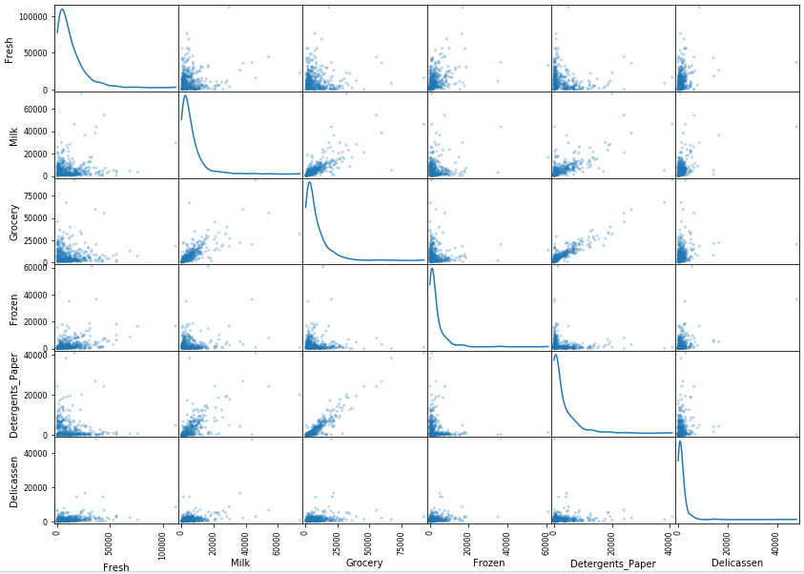
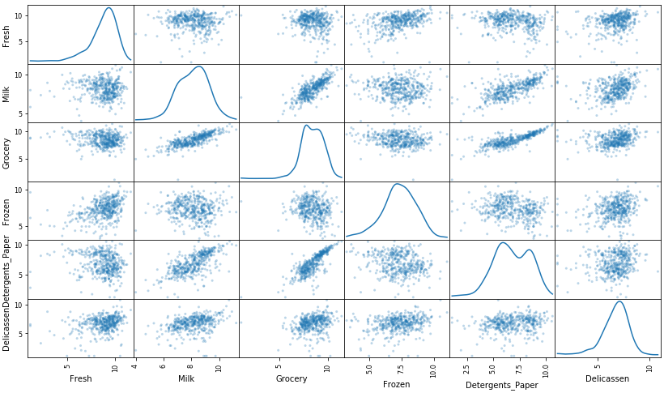
Fundamentos Teóricos
Escalonamento dos dados – Logaritmo Natural

Slide 9
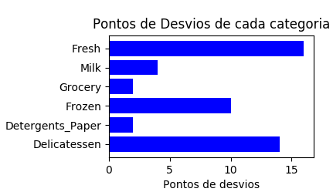
Fundamentos Teóricos
Deteção de Desvios
Segundo James, Witten, et al. (2013), o algoritmo K-means força cada pondo de observação a fazer parte de um grupo, durante a etapa de agrupamento.

Slide 10
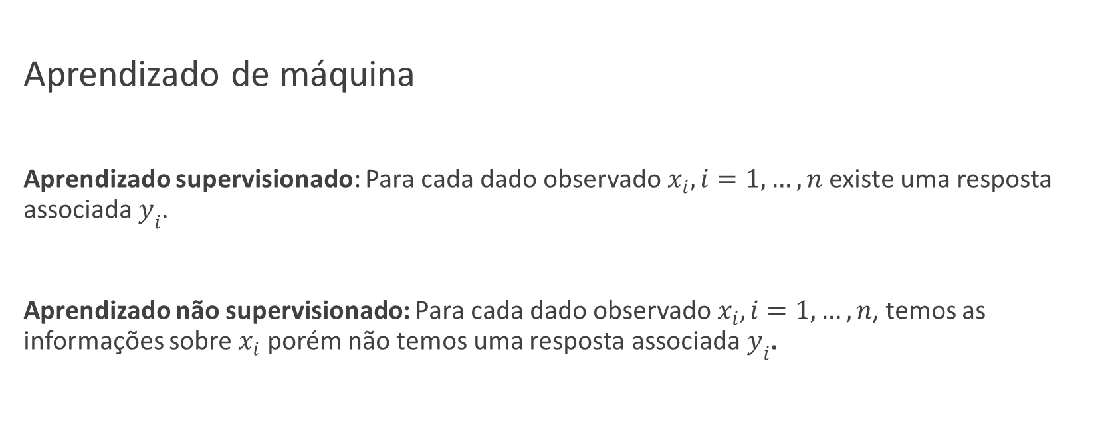
Fundamentos Teóricos
Aprendizado de máquina
Aprendizado supervisionado: Para cada dado observado $x_{i}, i=1, …, n$ existe uma resposta associada $y_{i}$.
Aprendizado não supervisionado: Para cada dado observado $x_{i}, i=1, …, n$, temos as informações sobre $x_{i}$ porém não temos uma resposta associada $y_{i}$.

Slide 11
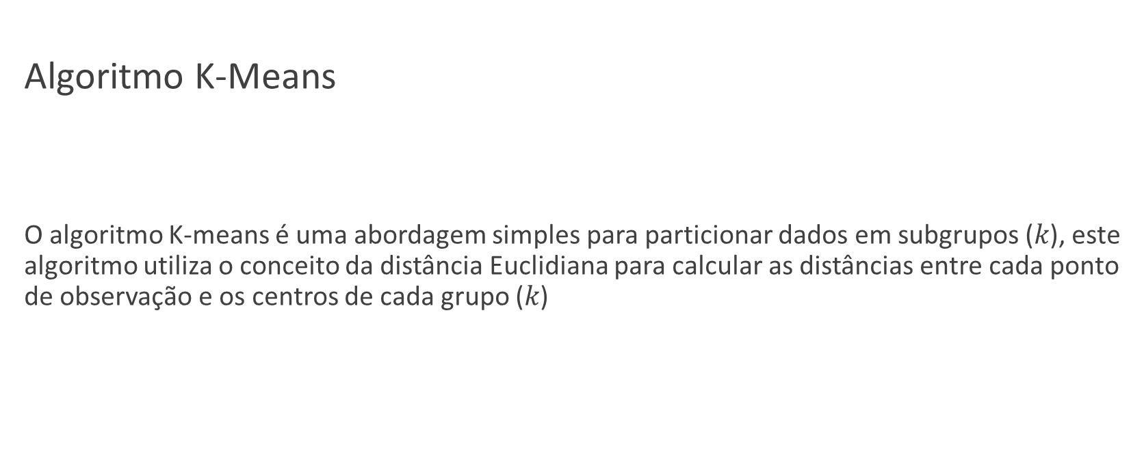
Fundamentos Teóricos
Algoritmo K-Means
O algoritmo K-means é uma abordagem simples para particionar dados em subgrupos ($k$), este algoritmo utiliza o conceito da distância Euclidiana para calcular as distâncias entre cada ponto de observação e os centros de cada grupo ($k$)

Slide 12
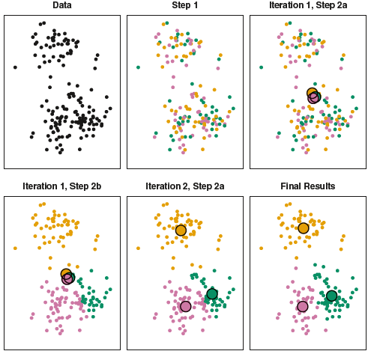
Fundamentos Teóricos
Atribuir um cluster para cada ponto de observação de forma aleatória;
Posicionar os clusters aleatoriamente;
Cada ponto de observação é associado ao cluster mais próximo;
Posicionar os clusters no centro dos pontos de observações;
Repetir o passo 3 e 4;
Obter o resultado final;

Slide 13
Fundamentos Teóricos

